Slide 1
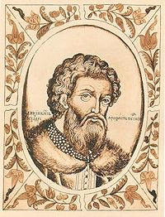
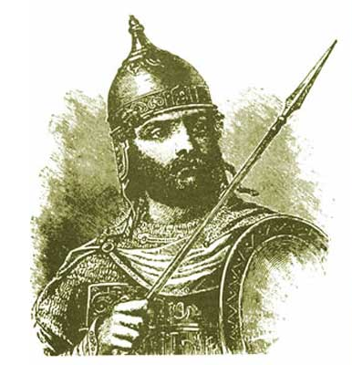
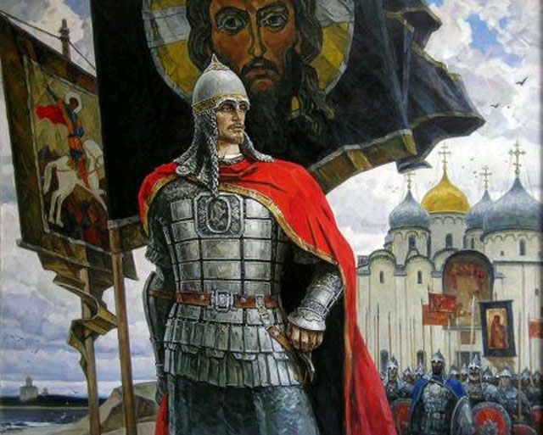
Александр Невский
Елисей Марченко
МБОУ СОШ №3
3 «б» класс
г. Красный Сулин
Ростовская область

Slide 2
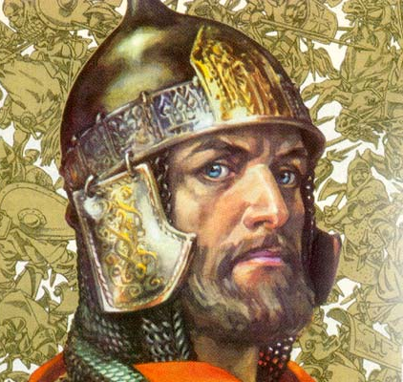
Князь Александр Ярославович Невский – великий русский полководец. Обезопасил западные границы Руси.

Slide 3
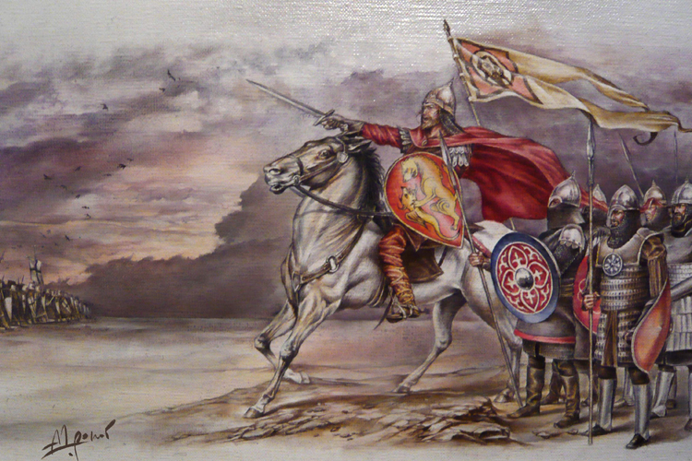
Александр Ярославович Невский родился в 1220 году и скончался в 1263 году. Основные свои военные победы князь Александр одержал в молодости. Во время Невской битвы ему было 20 лет, во время Ледового побоища — 22 года. Всеобщую славу молодому князю принесла победа, одержанная им на берегу Невы 15 июля 1240 над шведским отрядом.

Slide 4
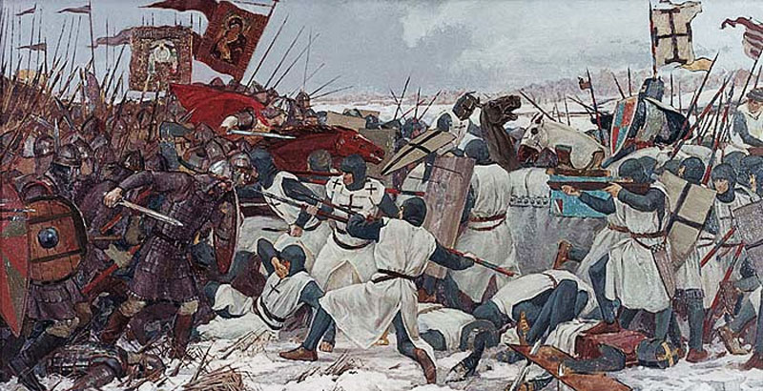
5 апреля 1242 на льду Чудского озера произошла решающая битва между отрядами немецких рыцарей и русским войском, которым командовал Александр Невский и вошло в историю как Ледовое побоище. Немецкие рыцари были разгромлены и отказались от притязаний на русскую землю.

Slide 5
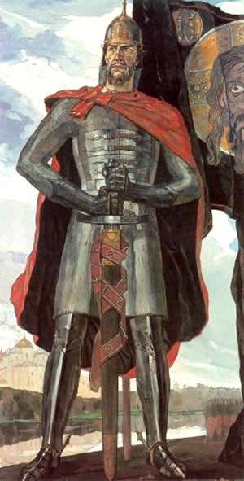
14 ноября 1263 в Городце от болезни Александр Невский скончался. За всю свою жизнь князь Александр не проиграл ни одного сражения и вошёл в историю как великий полководец.

Slide 6
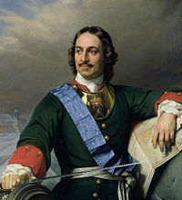
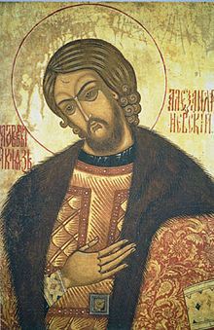
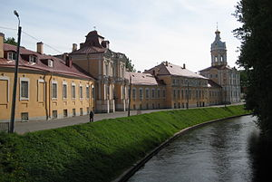
Александр Невский был официально канонизирован Русской православной церковью и причислен к лику святых.
В 1724 Петр I основал в Петербурге монастырь в честь Александра Невского, ныне Александро-Невская лавра, и повелел перевезти туда останки князя. Он же постановил отмечать память Александра Невского 30 августа.
Пётр I
Александро-Невская лавра
Икона Святого благоверного
князя Александра Невского

Slide 7
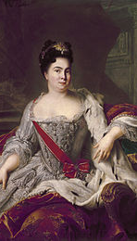
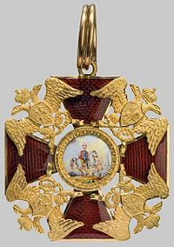
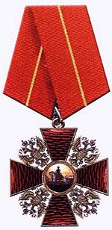
Екатерина I
19 век
21 век
В 1725 императрица Екатерина I учредила орден Александра Невского — одну из высших наград России.

Slide 8
Источники:
ru.wikipedia.org
to-name.ru/biography/aleksandr-nevskij.htm
lurkmore.to
www.nameofrussia.ru/person.html?id=41
https://www.google.ru

